Slide 1
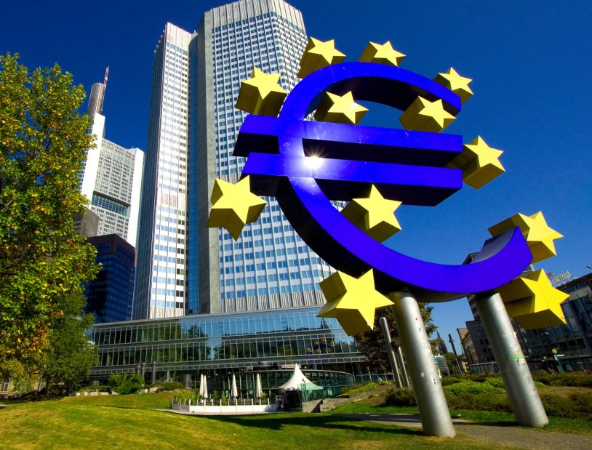
Organe der EU

Slide 2
Organe der EU
Europäischer Rat
(27 Regierungschefs,
Grundsatzentscheidungen
(Stand 2026)
EU-Ministerrat
(Treffen der Fachministerinnen
und Fachminister,
Beschluss über Gesetze)
EU-Kommission
(Kommissarinnen und Kommissare,
Umsetzung der Gesetze,
Brüssel)
Europäisches Parlament
(über 700 Abgeordnete,
Beratung über Gesetze, Straßburg)
Europäischer Gerichtshof
(Einhaltung der EU-Gesetze,
Luxemburg)
Europäischer Rechnungshof
(Finanzkontrolle, Luxemburg)
Europäische Zentralbank
(Währungspolitik, Frankfurt/Main)

Slide 3
Impressum
© Österreichischer Bundesverlag Schulbuch GmbH & Co. KG, Wien 2026
Foto: VRD - Fotolia.com
Alle Rechte vorbehalten.
www.oebv.at
Das Werk und seine Teile sind urheberrechtlich geschützt. Der Verlag gewährt das Recht des Downloads und des Einsatzes im Unterricht. Das Herauslösen, Kopieren und Bearbeiten von Daten jeder Art ist untersagt. Das Ausdrucken und Anfertigen von Kopien ist ausschließlich für den eigenen Unterrichts-gebrauch gestattet. Urhebervermerke, Seriennummern sowie sonstige der Programmidentifikation dienende Merkmale dürfen nicht entfernt oder geändert werden. Weder das Werk noch seine Teile dürfen in ein Netzwerk gestellt oder über das Internet weiter verbreitet oder veräußert werden.
Jede Nutzung in anderen als den genannten Fällen bedarf der vorherigen schriftlichen Einwilligung des Verlages.
Hinweise zum Einsatz
Das interaktive Tafelbild bezieht sich auf das Thema „EU-Staaten arbeiten zusammen“ auf den Seiten 36 und 37 im Schulbuch unterwegs 4.
Es kann als Ergänzung zu Material 3 dienen.
Wir wünschen Ihnen einen erfolgreichen Unterricht!

